Slide 1
Роль и место ГИС в стратегическом и операционном управлении энергетической компанией
Савицкий Денис
Москва, 2011

Slide 2

ESRI
Более 40 лет на рынке
Оборот в 2010 - $ 0.9 млрд.
Компания в частном владении
Нулевой долг
Среднегодовой прирост - 20%
Мировой лидер рынка ГИС (Daratech, Gartner)
350 000 клиентов
Более миллиона пользователей

Slide 3
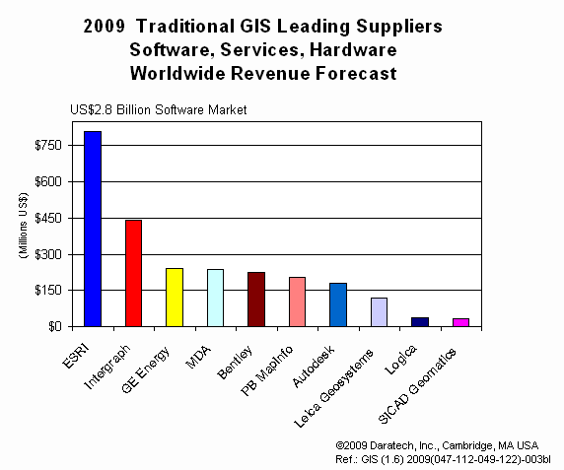
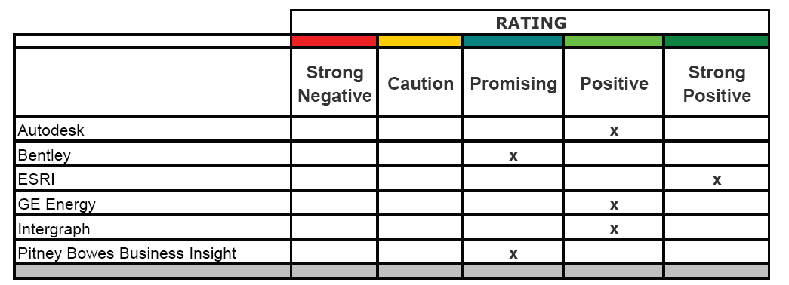
Мировой рынок ГИС
Source: Daratech, Inc, Cambridge, MA
Copyright Daratech, Inc.
Source: Gartner (January 2009)

Slide 4

ESRI в энергетическом секторе РФ и СНГ
Организации, владеющие продуктами ESRI:
Федеральная Сетевая Компания
Лукойл
Минэнерго
ТНК-BP
МОСГАЗ
Башнефть
Роснефть
ENI
МРСК-Сибирь
МОЭСК
Татнефть
Газпромнефть
Газпром добыча Ямбург
Сургутнефтегаз
Shtokman Development AG
КазМунайГаз
Agip KCO
и множество других …..

Slide 5
Поддержка международных стандартов
PODS
OGC
MultiSpeak и CIM

Slide 6





















Партнеры
В мире и на территории РФ
http://www.esri.com/partners/

Slide 7


ГИС чрезвычайно полезна
Как база для управления деятельностью человека и как база для накопления корпоративных знаний
. . . Интегрируя Информационные Процессы & Технологии
Обеспечивает
Осмысление
Эффективность
Снижение себестоимости
Улучшенное принятие решений
Лучшее
  Понимание
  Сотрудничество
  Согласованность
Принятие
решений
Планирование
Действие
Моделирование
Управляя человеческой деятельностью
Анализ
Измерения
. . . Легко интегрируется
в любые системы

Slide 8
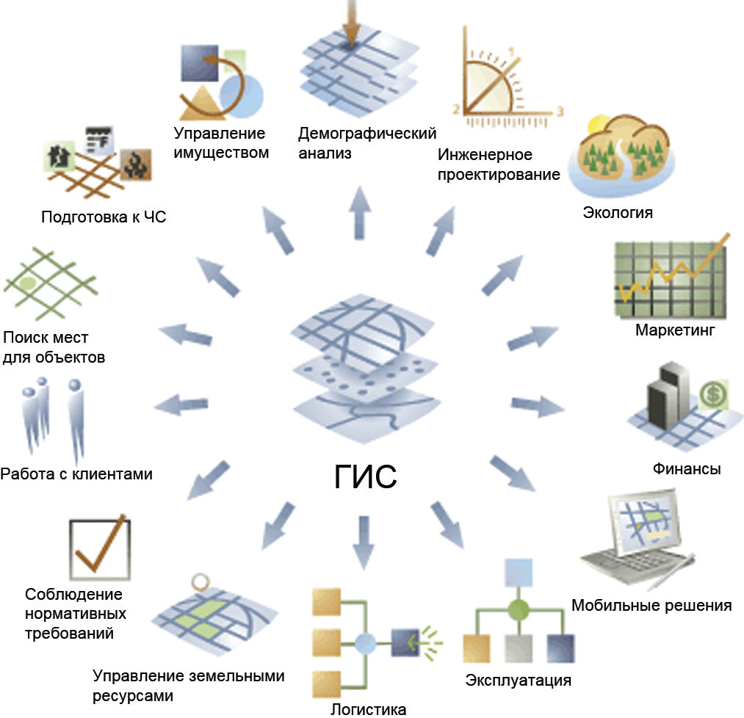
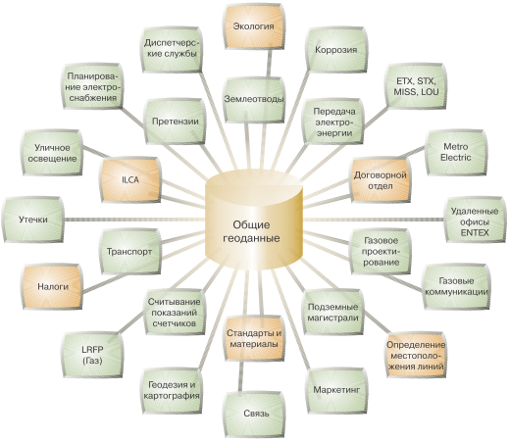
ГИС и бизнес-процессы предприятия
Пример: большинство процессов коммунального предприятия включает использование пространственной информации.
Предоставлено: CenterPoint Energy.

Slide 9
ArcGIS – как корпоративная платформа
Инвентаризация, документирование
Планирование, проектирование
Анализ
Эксплуатация
ArcGIS
Desktop
ArcGIS
Desktop
Web
клиент
Web
клиент
Централизованные приложения и сервисы
ArcGIS Server
Централизованный ГИС сервер,
хранение гео-данных в СУБД (Oracle, SQL Server, Informix, DB2)
приложения и сервисы,
Ввод, редактирование, анализ.
Разнородная информация
SCADA
ERP
OLAP
РСУБД
Карты, планы, схемы,
ДДЗ
Другая
информация

Slide 10


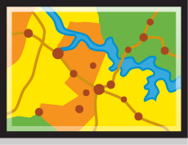










БИЗНЕС ЗАДАЧИ
ПРИЛОЖЕНИЯ
Планирование
Mapinfo
AutoCAD
ArcGIS
ArcGIS
Оптимизация
Отечественные системы
ERP
Производство
EAM (ТОиР)
CMS/DMS
Производственные системы
10

Slide 11



БИЗНЕС ЗАДАЧИ
ИНФОРМАЦИОННЫЙ УЗЕЛ
ПРИЛОЖЕНИЯ
Планирование
Mapinfo
единый стандарт
AutoCAD
ГИС Сервер
ArcGIS
Оптимизация
Отечественные системы
ERP
ArcGIS Server
Производство
EAM (ТОиР)
Владелец ресурса
Классификатор
права доступа
CMS/DMS
Источники данных
Актуальнсть
Привязка к
территории
производственному объекту
Производственные системы
11

Slide 12

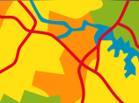



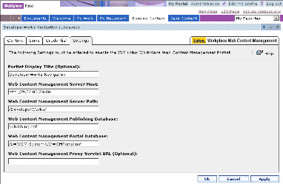



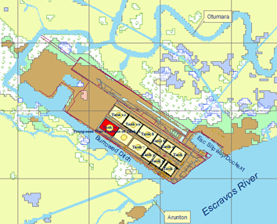

Интеграция ГИС и CMS
Портальные решения в компании
Microsoft Sharepoint
EMC Documentum
IBM Lotus
Oracle
База Геоданных
Карта в
ArcGIS Server
1
2
3

Slide 13
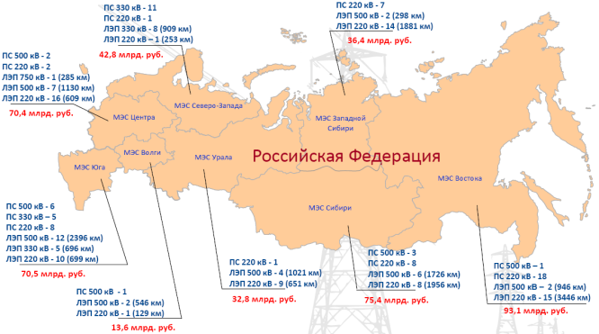
Развитие электрических сетей ФСК в 2010 - 2014 гг.
(из доклада Председателя Правления ОАО “ФСК ЕЭС” О. Бударгина)
(материалы подготовлены в рамках Технологической платформы “ИЭС России”)
В 2010 – 2014 г. ОАО «ФСК ЕЭС» выполнит строительство:
73 ПС 220-500 кВ
123 ЛЭП 220 – 750 кВ, протяженностью более 19 577 км.

Slide 14

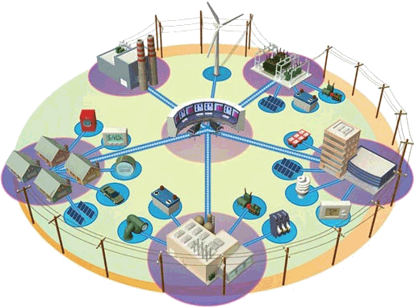
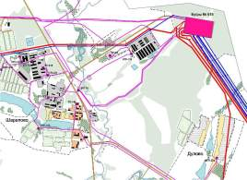
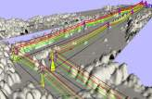
Федеральный закон №261-ФЗ “Об энергосбережении и о повышении энергетической эффективности”
является правовым основанием для построения систем Smart Grid (интеллектуальная электрическая сеть) и систем управления заданными бизнес-свойствами энергетических активов (Facility Management) на базе геоинформационных (ГИС) технологий

Slide 15
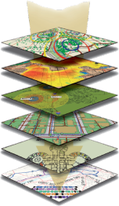
ArcGIS как один из компонентов Smart Grid
Сбор, обработка, хранение объективных данных об электроэнергетических объектах и прилегающей местности
Диагностика, актуализация и мониторинг технического состояния объектов электроэнергетики
Создание и эксплуатация геоинформационных систем на базе объективных данных
Мониторинг угроз внешней среды
Прогноз и ликвидация последствий ЧС природного и техногенного характера
Создание и сопровождение систем управления инфраструктурными активами на базе ГИС
Интеграция геоданных и гис-сервисов в корпоративные информационно-управляющие системы
Работа с данными SCADA
Системы диспетчерского контроля и управления (телеметрия и телемеханика)
Как показывает международный и российский опыт, ГИС-технологии служат ключевым элементом в построении современных эффективных и безопасных энергетических систем на всех уровнях. Именно с помощью ГИС решается самый широкий спектр задач, включающий создание ситуационно-аналитических центров, мониторинг сетей и оптимизацию энергопотребления, технического обслуживания, управления имущественным комплексом.

Slide 16






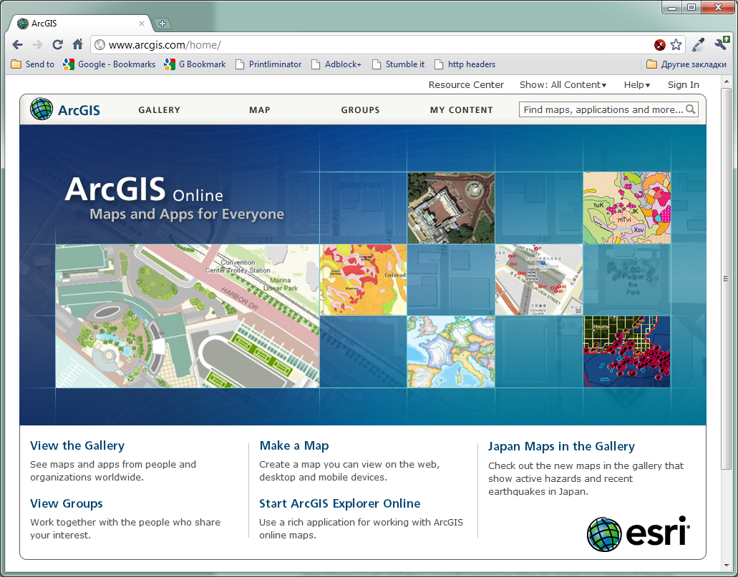

Облачные вычисления
ArcGIS уже работает в облаке во многих проектах
Desktop
Server
Mobile
Online
ArcGIS
ArcReader
ArcView
ArcEditor
ArcInfo
Engine
Work Group
Enterprise
Web ADFs
Web APIs
ArcGIS Mobile
ArcPad
Software
Applications
Services
Arcgisonline.com
Amazon.com
Microsoft Azure
…….
http://www.esri.com/cloud/

Slide 17

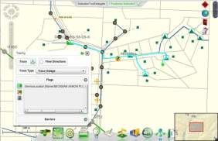
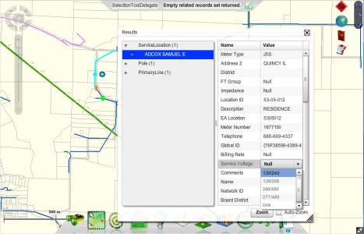


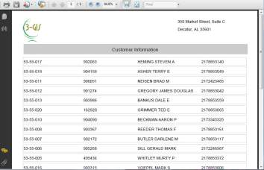
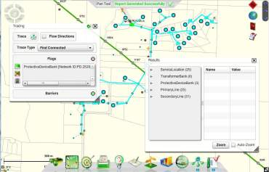


Примеры использования платформы ArcGIS
ESRI + 3-GIS: место диспетчера
Трассировка отключений
Редактирования атрибутов из результатов запросов или путём выборки на карте
Генерация отчётов из результатов запросов, трассировок или выборок
Создание наряда на работу и направление его бригадам

Slide 18
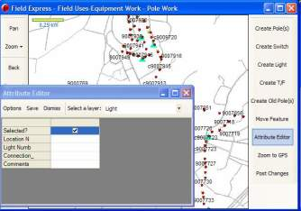
Примеры использования платформы ArcGIS
О компании Trinidad & Tobago Electric
380 000 потребителей
Высоковольтные линии, распределительные сети, оптоволоконные линии
Использование мобильных устройств для:
  Первичного наполнения ГИС данными (опоры, провода, оборудование)
  Обследования опор
  Обследования строений, линейных объектов
  Создания отчётных документов
  Мониторинга растительности
Сервисы 3-GIS обеспечили:
  Разработку базы геоданных
  Настраиваемый инструментарий
  Интерфейс Milsoft
  Установку мобильных приложений
  Настройку сервисных отчётов потребителей, общего просмотра, диспетчерских мест
Предоставлено компанией 3-GIS.

Slide 19
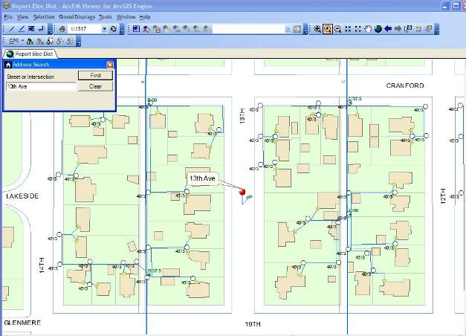
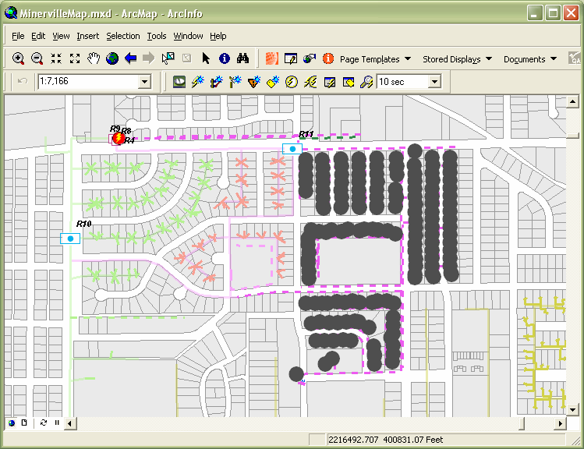
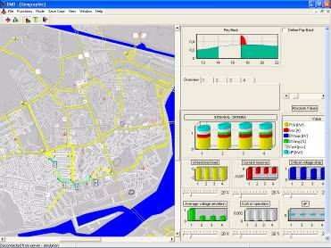
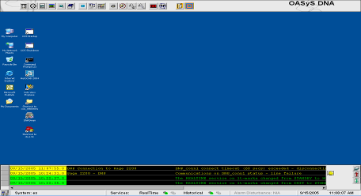
Примеры использования платформы ArcGIS
TELVENT : ArcFM, Designer, Responder, Inspector
Единая модель сети
Предоставлено: TELVENT.

Slide 20

Корпоративная платформа ArcGIS
Ситуационный анализ, контроль ресурсов, эффективность, принятие решений, обмен знаниями

Slide 21
Спасибо за внимание!
Денис Савицкий,
ведущий эксперт департамента продаж.
dsavitskiy@esri-cis.ru

